Slide 1

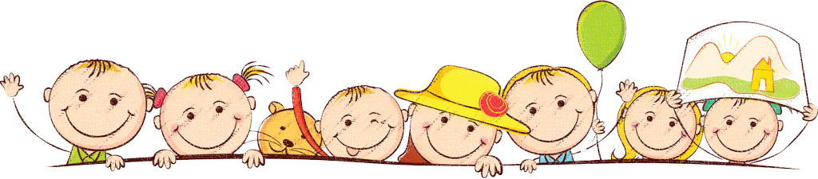



  Chào mừng các em
  đến với tiết Toán

Slide 2


Thứ Năm ngày 23 tháng 12 năm 2021
Toán
Bài 31: Thực hành và trải nghiệm xem đồng hồ,
xem lịch (T2)

Slide 4
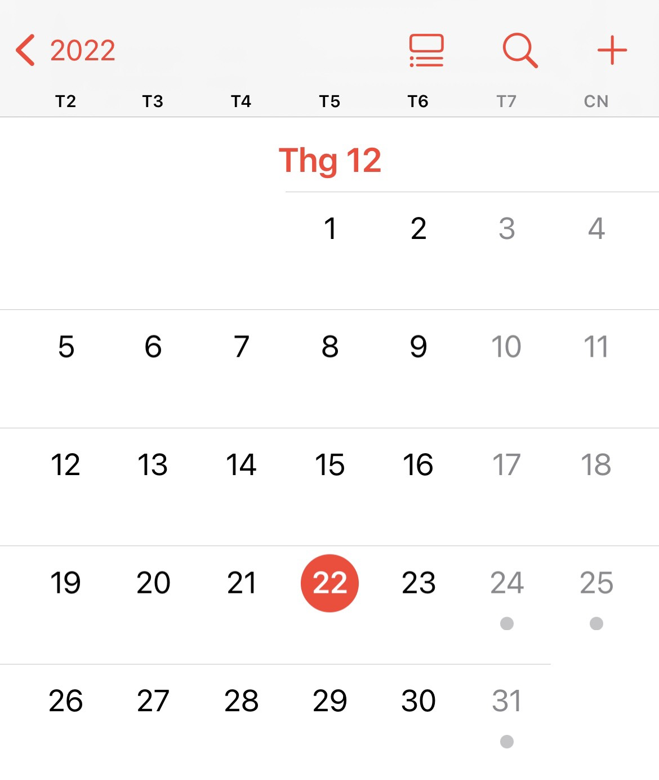
THÁNG MƯỜI HAI
1
Xem tờ lịch tháng này rồi trả lời câu hỏi.
a) Hôm nay là thứ mấy, ngày mấy, tháng mấy ?
→ Thứ Năm, ngày 22, tháng 12.
b) Hôm qua là thứ mấy, ngày mấy, tháng mấy ?
→ Thứ Tư, ngày 21, tháng 12.
c) Ngày mai là thứ mấy, ngày mấy, tháng mấy ?
→ Thứ Sáu, ngày 23, tháng 12.
21
22
23

Slide 5
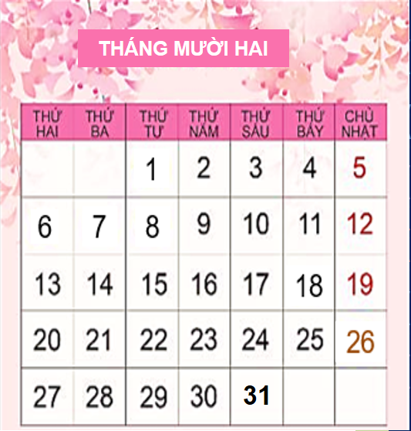
Thứ Năm ngày 23 tháng 12 năm 2021
Toán
Bài 31: Thực hành và trải nghiệm xem đồng hồ,
xem lịch (T2)
Bài 1 ( tr 121)
a. Hôm nay là thứ……., ngày ……., tháng ……
b. Hôm qua là thứ……., ngày ……., tháng ……
c. Ngày mai là thứ……., ngày ……., tháng ……

Slide 6
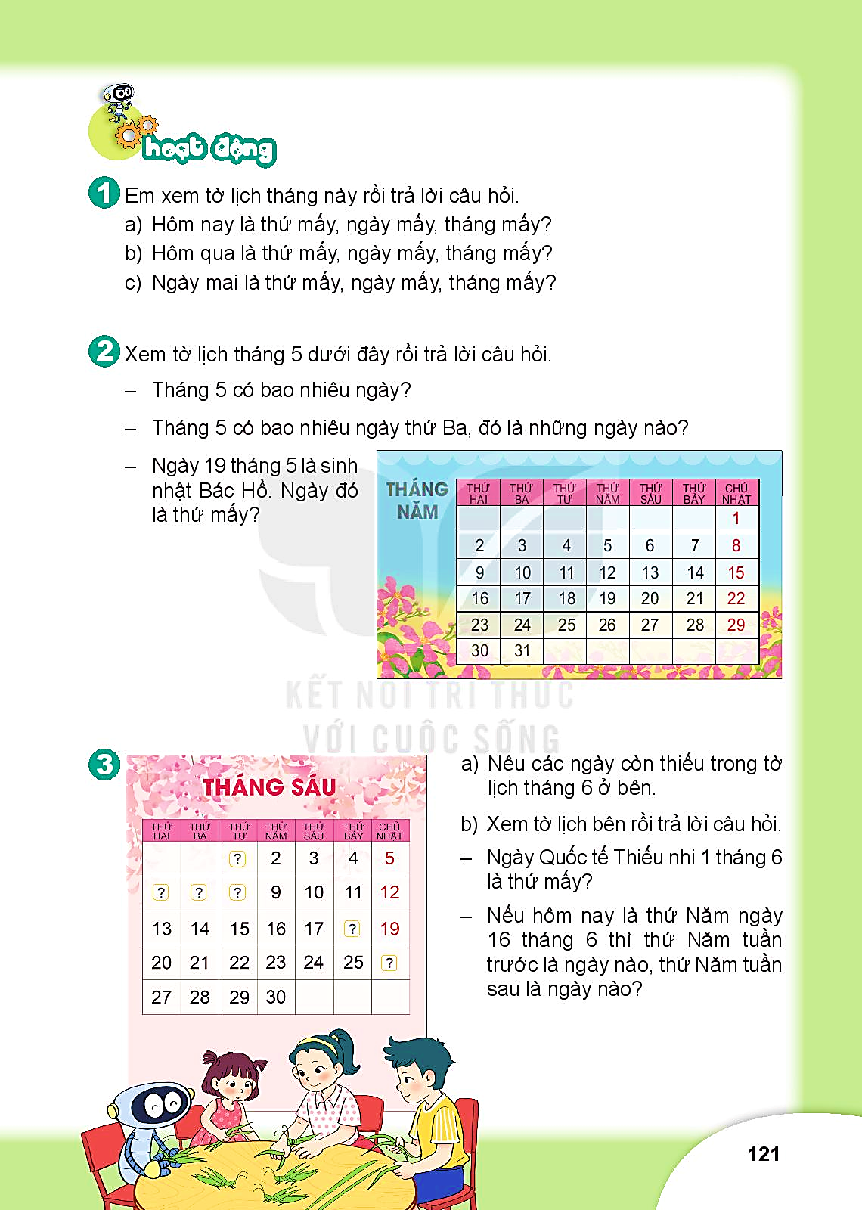
2
Xem tờ lịch tháng 5 dưới đây rồi trả lời câu hỏi:
- Tháng 5 có bao nhiêu ngày ?
→Tháng 5 có 31 ngày.
-Tháng 5 có bao nhiêu ngày thứ Ba, đó là những ngày nào ?
3
→Tháng 5 có 5 ngày thứ Ba, đó là những ngày: 3, 10, 17, 24, 31.
10
17
19
- Ngày 19 tháng 5 là sinh nhật Bác Hồ.
Ngày đó là thứ mấy?
24
31
→Ngày 19 tháng 5 là sinh nhật Bác Hồ. Ngày đó là thứ thứ Năm
.

Slide 7
3
a) Nêu các ngày còn thiếu trong tờ lịch.
b) Xem tờ lịch rồi trả lời câu hỏi:
- Ngày Quốc tế Thiếu nhi 1 tháng 6 là thứ mấy?
- Nếu hôm nay là thứ Năm ngày 16 tháng 6 thì thứ Năm tuần trước là ngày nào, thứ Năm tuần sau là ngày nào ?
1
6
7
8
9
16
18
23
26
thứ Tư.
9
23

Slide 8
Ngày 23/12/2021
1. Tiếng Việt
- Làm bài 3, 4, 5 tr 66 + 67
2. Toán
- Làm bài 1, 2, 3, 4 tr 116 + 117
Chữ kí PH

